Slide 1
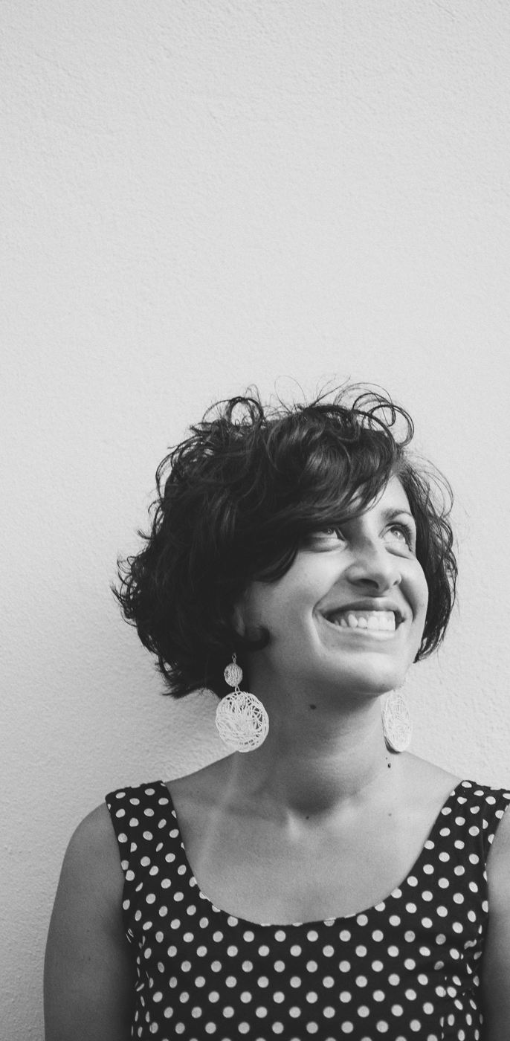



Studenckie
Granty Badawcze
To nowe możliwości dla studentów zainteresowanych działalnością naukową.
Program Studenckich Grantów Badawczych to okazja do zdobycia wiedzy na temat pozyskiwania
i rozliczania środków finansowych na prowadzenie i prezentację swoich badań naukowych.

Slide 2

01. Cele programu
02. Uczestnicy programu
03. Szkolenia
04. Wymagane dokumenty
05. Cele i sposób finansowania
06. Ocena i recenzja wniosków
07. Usta prezentacja projektów
08. Rozliczenie i odbiór sprawozdań
Spis treści
Studenckie Granty Badawcze

Slide 3



Cele programu
Założeniem programu Studenckich Grantów Badawczych jest edukacja studentów w zakresie aplikowania o środki finansowe na prowadzenie badań naukowych.
Nauka pozyskiwania i rozliczania funduszy na badania naukowe.
Aktywizacja studentów do pracy badawczej.
Podniesienie jakości studenckich prac badawczych na Uniwersytecie Łódzkim​.
Wdrażanie studentów do pracy naukowej.
studenckiegranty.uni.lodz.pl

Slide 4
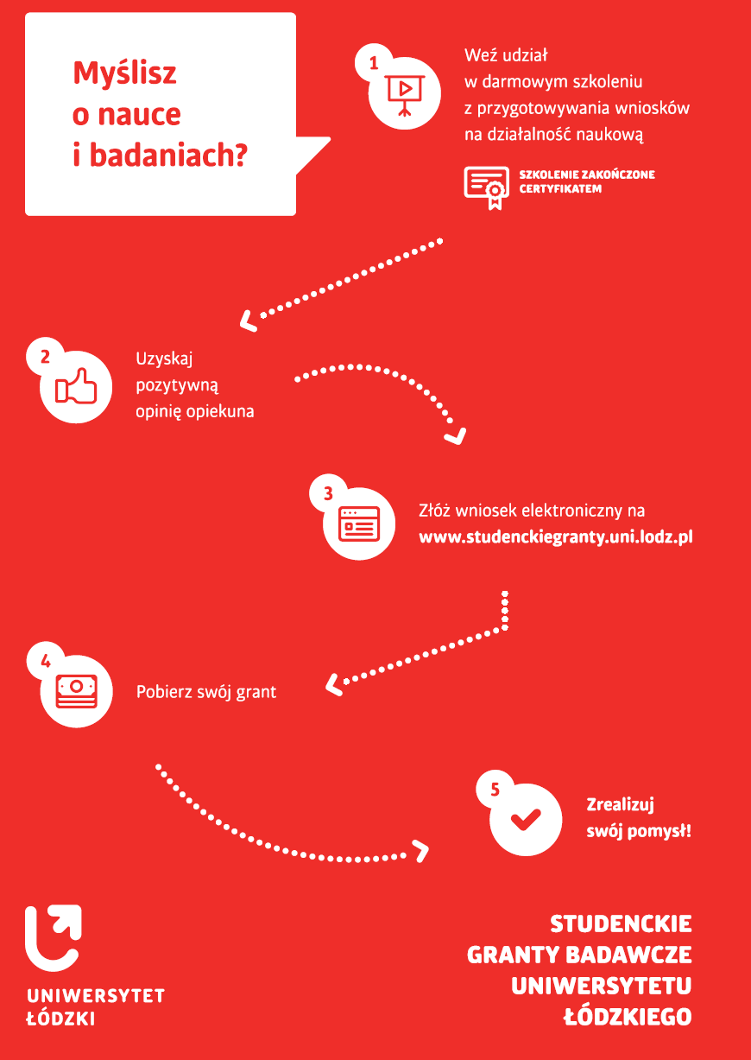
Uczestnicy programu
Program skierowany jest do studentów Uniwersytetu Łódzkiego I i II stopnia. Warunkiem otrzymania środków finansowych jest:
posiadanie statusu studenta do momentu rozliczenia projektu;
rozliczenie środków finansowych pozyskanych w roku poprzednim;
ukończenie szkolenia z zakresu przygotowywania i rozliczania wniosków
na działalność naukową;
uzyskanie pozytywnej opinii opiekuna projektu;
złożenie elektronicznego wniosku o środki finansowe na stronie internetowej:
https://studenckiegranty-wniosek.uni.lodz.pl/.
studenckiegranty.uni.lodz.pl

Slide 5
Szkolenia
Szkolenia z zakresu przygotowywania i rozliczania wniosków
na działalność naukową obejmują:
przedstawienie możliwości wydatkowania środków finansowych;
procedurę aplikowania o finansowanie projektu badawczego;
instrukcję kompletowania wymaganych dokumentów do wniosku o finansowanie;
naukę wypełniania elektronicznego wniosku o finansowanie;
przedstawienie wymagań dotyczących rozliczenia projektu.
studenckiegranty.uni.lodz.pl

Slide 6
Wymagane dokumenty
Warunkiem otrzymania finansowania w ramach programu jest przedstawienie przez studenta:
opinii opiekuna naukowego, którym może być pracownik naukowo-dydaktyczny UŁ ze stopniem naukowym co najmniej doktora;
pisemnej zgody opiekuna naukowego na pełnienie funkcji opiekuna projektu, zaakceptowanej
przez kierownika Katedry/Zakładu, w którym opiekun jest zatrudniony;
oświadczania o niefinansowaniu pozycji kosztorysu ujętych we wniosku ze środków pochodzących
z innych źródeł.
studenckiegranty.uni.lodz.pl

Slide 7
Cele finansowania
Środki finansowe pozyskane w ramach programu Studenckich Grantów Badawczych można przeznaczyć na realizację zadań badawczych bliskich z profilem badawczym opiekuna naukowego oraz zadań badawczych związanych z tematyką przygotowywanych prac licencjackich, inżynierskich i magisterskich, w tym:
zakup materiałów niezbędnych do wykonania badań;
opłacenie kosztów wyjazdów służbowych w celu zbierania materiału do badań;
opłacenie kosztów analiz wykonywanych jako usługi obce;
zakup książek, czasopism, dostępu do naukowych baz danych;
pokrycie kosztów związanych z wyjazdami na konferencje naukowe w celu prezentacji wyników badań;
pokrycie kosztów związanych z publikacją prac naukowych;
w ramach konkursu nie podlega finansowaniu zakup środków trwałych.
studenckiegranty.uni.lodz.pl

Slide 8
Sposób finansowania
Maksymalna kwota Studenckiego Grantu Badawczego to 4 000 zł
Kwota nie podlega opodatkowaniu.
Po zakwalifikowaniu projektu do finansowania student:
otrzymuje przyznaną kwotę grantu (która może być niższa niż wnioskowana) na indywidualne konto bankowe podane we wniosku o finansowanie;
jest zobligowany do wydania otrzymanych funduszy zgodnie z kosztorysem przedstawionym
we wniosku o finansowanie;
jest zobligowany do gromadzenia faktur/rachunków do weryfikacji wydatkowania przyznanych środków finansowych.
studenckiegranty.uni.lodz.pl

Slide 9
Kwalifikacja wniosków do finansowania
Komisja ds. studenckich grantów badawczych kwalifikuje wnioski do finansowania na podstawie:
recenzji wniosku;
dotychczasowej aktywności naukowej wnioskodawcy, która związana jest z proponowanym projektem;
prezentacji ustnej projektu.
studenckiegranty.uni.lodz.pl

Slide 10
Ocena wniosków
Wnioski rozpatruje Komisja ds. studenckich grantów badawczych, powołana przez Rektora Uniwersytetu Łódzkiego. Podstawą oceny jest między innymi recenzja wniosku.
Recenzentem wniosku może być samodzielny pracownik UŁ wskazany przez Komisję.
Recenzent przygotowuje pisemną ocenę merytoryczną wniosku, która odbywa się za pomocą formularza elektronicznego na stronie: https://studenckiegranty-wniosek.uni.lodz.pl/.
Recenzentem musi być pracownik jednostki (katedry/zakładu) innej niż opiekun naukowy projektu.
studenckiegranty.uni.lodz.pl

Slide 11
Recenzja wniosków
Recenzent dokonuje oceny wniosku na podstawie następujących kryteriów:
walorów naukowych proponowanego projektu – do 20 pkt.
merytorycznego przygotowania wnioskodawcy, które jest oceniane na podstawie przygotowanego wniosku (cele badawcze, sposób ich realizacji, znajomość stanu badań) – do 20 pkt.
jakości stylistycznej i kompozycyjnej przygotowanego wniosku – do 20 pkt.
zasadności finansowania proponowanego projektu – do 20 pkt.
studenckiegranty.uni.lodz.pl

Slide 12
Ustna prezentacja projektu
Autorzy 10% wniosków znajdujących się pod progiem projektów rekomendowanych do finansowania będą mogli wygłosić ustne prezentacje swoich projektów:
wystąpienie musi zawierać syntetyczne streszczenie projektu
czas trwania wystąpienia nie może przekroczyć 5 minut
można zaprezentować dowolną liczbę slajdów i animacji
Komisja konkursu oceni prezentacje na podstawie arkusza oceny (zał. nr 5 do Regulaminu)
finansowanie uzyska 60% najlepiej ocenionych wystąpień, jeżeli pozwoli na to pula środków konkursowych
studenckiegranty.uni.lodz.pl

Slide 13
Otrzymanie finansowania
Po otrzymaniu maila o przyznaniu finansowania, student zobowiązany jest do złożenia:
Oświadczenia o zapoznaniu się z treścią regulaminu konkursu.
studenckiegranty.uni.lodz.pl

Slide 14
Rozliczenie grantu
Środki przyznane w ramach Studenckiego Grantu Badawczego powinny być wydatkowane do 30 września, zgodnie z przedstawionym kosztorysem.
Warunkiem rozliczenia projektu jest złożenie przez studenta:
sprawozdania merytorycznego i finansowego z realizacji studenckiego grantu badawczego,
które należy złożyć w ciągu 15 dni od zakończenia realizacji zadania badawczego w formie online;
opinii opiekuna naukowego oceniającej wykonanie zadania badawczego oraz wskazującej postępy w pracy naukowo–badawczej studenta.
studenckiegranty.uni.lodz.pl

Slide 15
Nieprzyjęcie sprawozdania skutkuje utratą możliwości ubiegania się o finansowanie studenckiego grantu badawczego w kolejnym roku. Komisja może zobowiązać studenta do zwrotu niewydatkowanych środków.
Odbiór sprawozdań
Warunkiem odbioru sprawozdania przez Komisję jest dołączenie przez studenta:
Informacji o co najmniej jednym artykule opublikowanym lub wysłanym do druku w czasopiśmie naukowym znajdującym się w aktualnie obowiązujących wykazach MNiSW lub w rozdziale monografii naukowej (z załączonym maszynopisem) lub
udokumentowanie udziału w konferencjach naukowych, na których wnioskodawca przedstawił wyniki badań finansowanych z przyznanych środków.
studenckiegranty.uni.lodz.pl

Slide 16
Kontakt
Studenckie Granty Badawcze
dr Mateusz Grabowski
Koordynator Projektu
studenckiegranty2018@uni.lodz.pl
mgr Anna Felisiak
Dyrektor Centrum Obsługi Studentów
i Doktorantów Uniwersytetu Łódzkiego
anna.felisiak@uni.lodz.pl

